Slide 1
UJI HIPOTESIS SATU SAMPLE
Pramana Yoga S

Slide 2
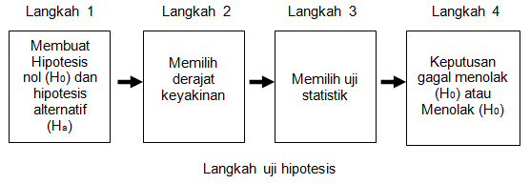
Bab 12 Uji Hipotesis Satu Sampel
12.1. Hipotesis dan Uji Hipotesis
Hipotesis adalah pernyataan tentang parameter populasi yang dikembangkan untuk tujuan pengujian.
Uji hipotesis adalah suatu prosedur yang didasarkan pada sampel dan teori probabilitas untuk menentukan apakah hipotesis merupakan suatu yang masuk akal dan bisa dibuktikan kebenarannya.
12.2. Langkah Uji Hipotesis

Slide 3
Bab 12 Uji Hipotesis Satu Sampel
Langkah 1: Membuat Hipotesis Nol dan Hipotesis Alternatif
Hipotesis nol (the null hypothesis) H₀ adalah hipotesis yang akan diuji kebenarannya.
Hipotesis alternatif (alternate hypothesis) H_{a} adalah suatu pernyataan yang akan kita simpulkan jika kita menolak hipotesis nol. Hipotesis alternatif disebut hipotesis penelitian (research hypothesis).
Misalnya rata-rata harga tiket pesawat terbang Yogyakarta – Jakarta 480.000
H₀ : μ = 480.000
H_{a} : μ ≠ 480.000
Langkah 2: Memilih Derajat Keyakinan
α (alpha) adalah probabilitas menolak hipotesis nol jika itu benar. Atau disebut tingkat resiko (the level of risk).
Biasanya α=1%, α= 5% dan α=10%.
Langkah 3: Memilih Uji Statistik
Ada beberapa uji statistik yang bisa digunakan untuk membuktikan hipotesis nol yaitu uji Z, t, F dan χ² (chi squares).

Slide 4
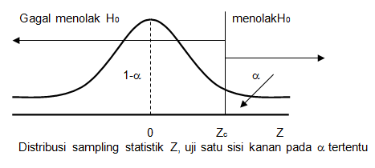
Bab 12 Uji Hipotesis Satu Sampel
Misalnya untuk uji Z
Langkah 4: Membuat keputusan Gagal menolak atau Menolak Hipotesis nol
Misalnya jika α=5% atau 0,05 untuk uji satu sisi maka nilai kritis distribusi Z statistik (Z_{c} ) adalah 1,65,

Slide 5
Bab 12 Uji Hipotesis Satu Sampel
12.3. Uji Signifikansi: Satu Sisi Dan Dua Sisi
Uji satu sisi (one-tailed test) diberlakukkan jika kita mempunyai informasi tentang arah (tanda) di dalam hipotesis alternatif.
Lampu Philips ingin menguji kebenaran bahwa bahwa rata-rata penggunaan lampu Philips lebih dari satu tahun (360 hari).
H₀: μ ≤ 360.
H_{a:} μ >360
Uji dua sisi (two tailed test)diberlakukan jika kita tidak mempunyai informasi arah atau tanda hipotesis alternatif.
Rata-rata rata-rata penghasilan lulusan sarjana ekonomi jurusan akuntansi pada saat mendapatkan pekerjaan pertama adalah Rp 4,5 juta.
H₀ : μ = 4.500.000
H_{a} : μ ≠4.500.000.

Slide 6
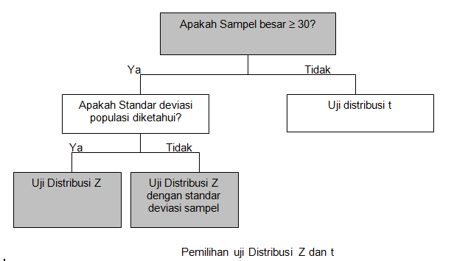
Bab 12 Uji Hipotesis Satu Sampel
12.4. Jenis-Jenis Uji Hipotesis

Slide 7


Bab 12 Uji Hipotesis Satu Sampel
12.4.1. Uji Rata-Rata : Sampel besar
Sebuah pabrik ban mobil menyatakan bahwa rata-rata jarak yang bisa ditempuh sebelum ban aus (kehilangan grip) 60.000 km dengan standar deviasi 5.000 km. Sebuah rental mobil membeli sebanyak 100 ban dan menemukan bahwa rata-rata jarak yang bisa ditempuh oleh mobil dengan menggunakan ban tersebut sebesar 59.000 km.
Dengan α=5%, apakah kita bisa menyimpulkan bahwa jarak tempuh ban tidak sama dengan 60.000 km?
H₀ : μ = 60.000
H_{a} : μ ≠ 60.000
memilih tingkat signifikansi α=5%
n=100 digunakan uji Z
Membuat keputusan
Nilai Z kritis ± 1,96.
Nilai Z hitung :
5000/$\sqrt{100}$

Slide 8
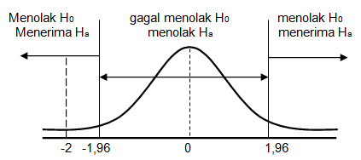
Bab 12 Uji Hipotesis Satu Sampel
Kita menolak hipotesis nol sehingga kita bis menyimpulkan bahwa jarak tempuh ban tidak sama dengan 60.000 km
Seorang bekerja di hotel bintang 5 yang bertaraf internasional. Pada saat wawancara, manajer hotel mengatakan bahwa seseorang bisa menghasilkan tips (uang tambahan) sebesar $20 per hari. Dalam waktu 36 hari pertama kerja, jumlah rata-rata tips per harinya sebesar $24,5 dengan standar deviasi $10,5.
Dengan tingkat signifikansi 1%, apakah kita bisa menyimpulkan bahwa pelayan hotel tersebut bisa menghasilkan rata-rata tips lebih dari $20 per hari?
H₀ : μ ≤ 20
H_{a} : μ > 20
memilih tingkat signifikansi α=1%

Slide 9

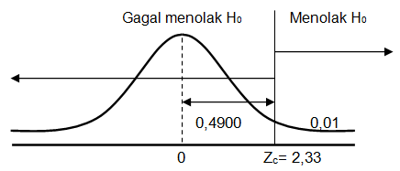
Bab 12 Uji Hipotesis Satu Sampel
H₀ : μ ≤ 20
H_{a} : μ > 20
memilih tingkat signifikansi α=1%
Uji Z
Membuat keputusan
Nilai Z kritis =2,33
Nilai Z hitung
Kesimpulannya kita menolak hipotesis nol sehingga bisa disimpulkan bahwa waktu rata-rata tips yang diperoleh lebih dari $20 per hari.

Slide 10
Bab 12 Uji Hipotesis Satu Sampel
12.4.2. Uji Rata-Rata Populasi: Sampel Kecil
Jika n < 30 maka uji yang digunakan adalah uji t.
Pada tahun 2015 harga tiket pesawat dari Jakarta ke Singapura rata-ratanya $267 (dollar AS). Harga tiket dengan sampel sebanyak 16 pada tahun 2013 sbb:
$321 255 265 275 286 260 290 330
310 250 270 280 299 265 291 274
Pada tingkat signifikansi 1%, apakah kita bisa menyimpulkan bahwa harga tiket pada tahun 2012 telah mengalami kenaikan?

Slide 11



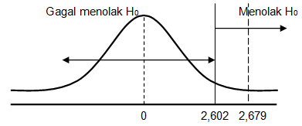
Bab 12 Uji Hipotesis Satu Sampel
H₀ : μ = 267
H_{a} : μ > 267
Memilih tingkat signifikansi α=1%
Uji t
Membuat keputusan
Nilai t kritis pada tingkat signifikasi 1% uji dan df 15 pada uji satu sisi =2,602
Kita menolak hipotesis nol. Kesimpulannya rata-rata harga tiket pesawat terbang Jakarta Singapura telah mengalami kenaikan pada tahun 2013.

Slide 12
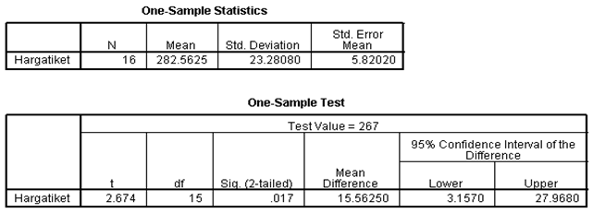
Bab 12 Uji Hipotesis Satu Sampel
Perhitungan uji satu sampel untuk uji rata-rata dengan SPSS

Slide 13
Bab 12 Uji Hipotesis Satu Sampel
12.5. Uji Proporsi
Sebuah perusahaan asuransi menyatakan bahwa pada tahun 2012 sebanyak 75 persen klaim asuransi bisa diselesaikan dalam waktu kurang dari satu minggu. Perusahaan asuransi ini mencoba meningkatkan pelayanan klaim asuransi nasabahnya. Untuk mengetahui apakah pelayanan benar telah meningkat, pada tahun 2013 sebanyak 1100 kasus diambil secara random dan menunjukkan 880 klaim asuransi bisa diselesaikan kurang dari satu minggu.
Apakah penyelesaian klaim asuransi pada tahun 2013 telah mengalami kenaikan dengan tingkat siginifikasi 1%?

Slide 14

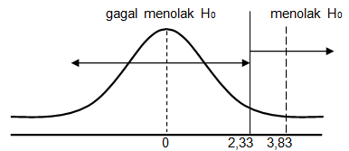
Bab 12 Uji Hipotesis Satu Sampel
H₀ : μ ≤ 0,75
H_{a} : μ > 0,75
Memilih tingkat signifikansi α=1%
Uji statistika Z
Membuat keputusan
Nilai Z kritis tingkat signifikasi 1% uji satu sisi =2,33.
Nilai Z hitung lebih besar dari nilai Z kritis 2,33 sehingga menolak hipotesis nol. Dengan demikian bisa disimpulkan bahwa sampel cukup memberi bukti bahwa telah terdapat peningkatan pelayanan klaim asuransi

Slide 15
Bab 12 Uji Hipotesis Satu Sampel
12.6. Nilai p-value Di Dalam Uji Hipotesis
Keputusan menolak atau gagal menolak H₀ bisa dilakukan dengan membandingkan antara nilai p (p-value) dengan α
P-value merupakan probabilitas memperoleh nilai uji statistik setinggi mungkin dibandingkan dengan nilai sampel yang diobservasi dengan asumsi hipotesis nol adalah benar.
p-value memberi informasi seberapa besar kekuatan dalam membuat keputusan menolak atau gagal menolak hipotesis nol.
Nilai p-value sangat kecil 0,0001, menunjukkan kemungkinan bahwa hipotesis nol benar adalah relatif kecil kebenarannya dan sebaliknya kemungkinan kecil hipotesis nol adalah salah.
JIka p-value < α maka menolak hipotesis nol
Jika p-value > α maka gagal menolak hipotesis nol

Slide 16
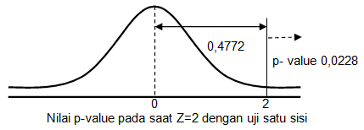
Bab 12 Uji Hipotesis Satu Sampel
Bagaimana menghitung p-value?
Kita bisa mencari p-value secara manual atau dengan menggunakan program komputer.
Misalnya nilai Z hitung 2. Besarnya probabilitas pada kurva normal antara nilai Z sebesar 0 dan 2 adalah 0,4772 sehingga besarnya probabilitas dengan nilai Z =2 atau lebih sebesar 0,5 – 0,4772 = 0,0228 sehingga p-value=0,0228
Kalau ujinya dua sisi maka p-value = 2(0,0228) = 0,0456 atau 4,56%,

Slide 17

Bab 12 Uji Hipotesis Satu Sampel
Berdasarkan klaim asosiasi TV menunjukkan bahwa rata-rata pemerisa televisi di Indonesia menonton selama 8 jam sehari. Survei yang dilakukan lembaga konsumen Indonesia ingin membuktikan klaim tersebut. Sebanyak 100 sampel yang diambil dari seluruh kota besar di Indonesia menunjukkan bahwa rata-rata waktu menonton televisi adalah 7,5 jam dengan standar deviasi 2,25 jam.
Dengan menggunakan p-value, apakah bisa disimpulkan bahwa rata-rata waktu menonton TV lebih kecil dari 8 jam per hari dengan tingkat signifikansi 1%?
H₀ : μ = 8
H_{a} : μ < 8
Nilai probabilitas pada Z=-2,22 sebesar 0,4868
p-value = 0,5 – 0,4868= 0,0132
p-value=0,0132 < α=2% sehingga menolak hipotesis nol
Kesimpulannya sampel cukup bukti bahwa waktu rata-rata menonton televisi kurang dari 8 jam per hari.

